Slide 1
TRƯỜNG MẦM NON HOA QUỲNH
Lớp Mầm 1
GIÁO ÁN PHÁT TRIỂN NGÔN NGỮ:
GẤU CON BỊ ĐAU RĂNG
GV: Lưu Thị Bích Thuận

Slide 2
I.Mục đích yêu cầu
- Trẻ biết kể lại một vài tình tiết của truyện đã được nghe qua chuyện: Gấu con bị đau răng
II.Phương tiện hoạt động
- Mô hình cây xanh, các nhân vật bằng bìa rời : Gấu con, gấu mẹ, con sâu.
- Powipoint chuyện “Gấu con bị đau răng”

Slide 3
III Tiến hành
Hoạt động 1:
- Cô kể chuyện diễn cảm bằng poiwpoi.
- Cô kể kết hợp mô hình nhân vật rời
+ Cô vừa kể con nghe câu chuyện gì?
+ Trong câu chuyện gồm có những nhân vật nào?
+ Vì sao gấu con khóc?
+ Vì sao bạn gấu bị sâu răng?
- Cô giáo dục trẻ khi ăn xong phải đánh răng nếu con sâu răng sẽ làm con đau răng .

Slide 4
Hoạt động 2:
- Trẻ chọn nhân vật và kết nhóm theo nhân vật
- Trẻ chưa biết : cô đến từng nhóm và gợi trẻ kể lại một vài tình tiết của chuyện
- Trẻ đã biết: Trẻ tự kể theo tình tiết của câu chuyện ( cô quan sát giúp đỡ trẻ khi cần)

Slide 5
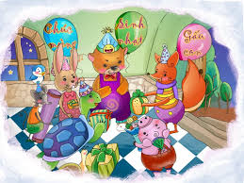

Slide 6
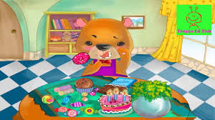

Slide 7
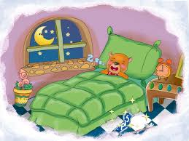

Slide 8
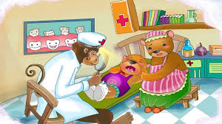

Slide 9
